Slide 1
Obvod a obsah zložených rovinných útvarov
Anna Medvecová 3.KM

Slide 2
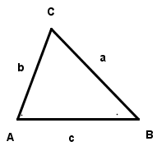
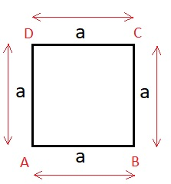

Vzorce
O = a + b + c
S = $\frac{a+b+c}{2}$
O = $4∙a$
S = a²

Slide 3
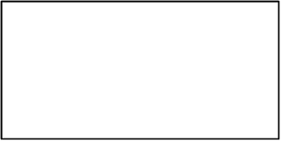
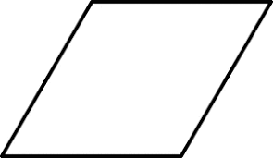

O = 2 $∙\left(a+b\right)$
S = a$∙b$
O = 4$∙a$
S = a$∙$ v_{a}

Slide 4
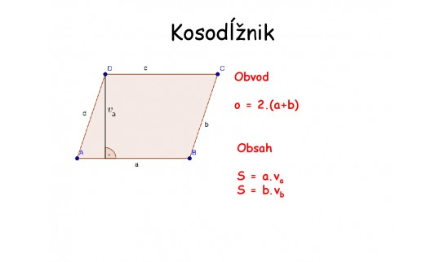

Slide 5
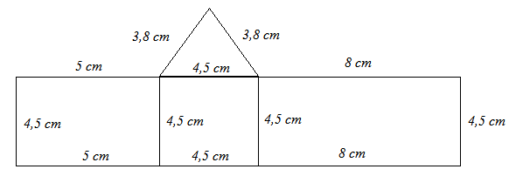
Príklad 1
Vypočítaj obvod rovinného útvaru zloženého z 2 obdĺžnikov, jedného štvorca a jedného trojuholníka. Usporiadanie útvarov v rovine a rozmery sú znázornené na obrázku. Aký je obsah obrazca bez trojuholníka?

Slide 6

Riešenie:
O = 5 + 4,5 + 8 + 4,5 + 8 + 3,8 + 3,8 + 5 + 4,5 = 47,1
S = 5$∙$ 4,5 + 4,5$∙$ 4,5 + 8∙ 4,5 = 78,75 cm²

Slide 7
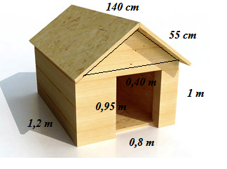
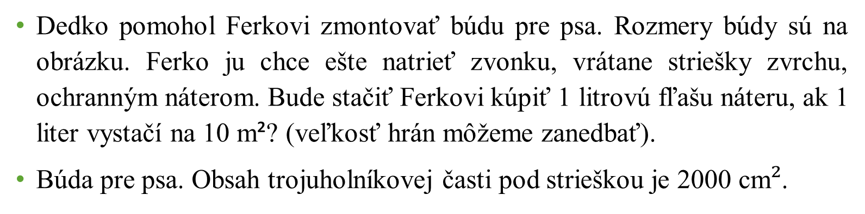
Príklad 2
Dedko pomohol Ferkovi zmontovať búdu pre psa. Rozmery búdy sú na obrázku. Ferko ju chce ešte natrieť zvonku, vrátane striešky zvrchu, ochranným náterom. Bude stačiť Ferkovi kúpiť 1 litrovú fľašu náteru, ak 1 liter vystačí na 10 m²? (veľkosť hrán môžeme zanedbať).
Búda pre psa. Obsah trojuholníkovej časti pod strieškou je 2000 cm$²$.

Slide 8
Riešenie:
Ferko bude maľovať
strechu - zloženú z 2 obdĺžnikov a rozmermi 14O cm x 55 cm = 1, 4 m x 0,55 m
bočné steny – dva obdĺžniky 1,2 m x 1 m
prednú stenu, ktorá je „zložená“ z trojuholníka s rozlohou 2000 cm² , teda 0,2 m², a obdĺžnika 0,8 m x 1 m, do ktorého je vyrezaný otvor tvaru obdĺžnika 0,4 m x 0,95 m
zadnú stenu - ktorá je „zložená“ z trojuholníka s rozlohou 0,2 m² a obdĺžnika 0,8 m x 1 m

Slide 9
Teda veľkosť plochy na maľovanie vypočítame:
S = 2 . (1,4 x 0,55) + 2 . (1,2 x 1) + 2 . 0,2 + 2 . (0,8 x 1) – (0,4 . 0,95)
S = 5,56 m²
Ferkovi na natretie búdy pre psa bude stačiť jedna litrová fľaša ochranného náteru.

Slide 10
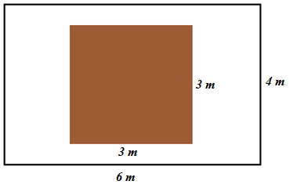
Príklad 3
V obdĺžnikovej miestnosti rozmerov 4 m x 6 m je štvorcový koberec šírky 3 m. Aká plocha podlahy je nepokrytá?

Slide 11
Riešenie
Ideme počítať obsah bielej (nepokrytej) plochy - S, čo vypočítame ako rozdiel výmery celej izby S_{i} a obsahu koberca S_{k} :
S = S_{i} -S_{k}
S = (6 . 4) – (3 . 3)
S = 24 – 9
S = 15 m²
V izbe nie je kobercom pokrytých 15 m² podlahy.

Slide 12
Zdroje:
https://oskole.detiamy.sk/clanok/vypocet-obvodov-a-obsahov-obrazcov-zlozenych-z-rovinnych-utvarov
Vzorce som dala zo zošita

Slide 13
Ďakujem Vám za pozornosť!

